Slide 1
Lage national
29.10.2021

Slide 2
Überblick Kennzahlen
Bestätigte Fälle |  |  | 7-Tage-Inzidenz (7-TI) |  |  | DIVI-Intensivregister Datenstand 28.10. 12:15 Uhr |  | Impfmonitoring Datenstand 28.10.
Gesamt¹ | aktive Fälle² |  | Gesamt-Bevölkerung | Anzahl Kreise mit 7-TI > 25/100.000 EW |  | Veränderung der Fälle zum Vortag auf ITS |  | Anzahl Impfungen seit dem Vortag
+24.668 | +13.700 |  | 139,2 | ±0 |  | +40 |  | Erstimpfungen: +43.664
(4.559.120) | [ca. 205.700] |  | Fälle/100.000 EW | [408/411] |  | [1.808] |  | Zweitimpfungen: +77.771
Hospitalisiert¹ | Genesene³ |  | Hospitalisierte gesamt | Anzahl Kreise mit 7-TI > 50/100.000 EW |  | Anteil COVID-19-Belegung an Gesamtzahl der betreibbaren ITS-Betten |  | Anzahl Geimpfter insgesamt mit mindestens einer/mit vollständiger Impfung^{4, 5}
+886 | +10.800 |  | 3,50 | +4 |  | 8,2 % |  | N1: 57.609.928
(308.035) | (ca. 4.257.800) |  | Fälle/100.000 EW | [388/411] |  |  |  | N2: 55.276.225
Verstorbene¹ |  |  | Hospitalisierte ab 60 Jahre | Anzahl Kreise mit 7-TI > 100/100.000 EW |  | Erstaufnahmen auf ITS |  | Anteil Geimpfter insgesamt mit mindestens einer/mit vollständiger Impfung
+121 |  |  | 7,70 | +24 |  | +139 |  | N1: 69,3 % ⁴
(95.606) |  |  | Fälle/100.000 EW | [252/411] |  |  |  | N2: 66,5 % ⁵
Notes:
Quelle: Lagebericht (aktuelle Automatisierung)

Slide 3
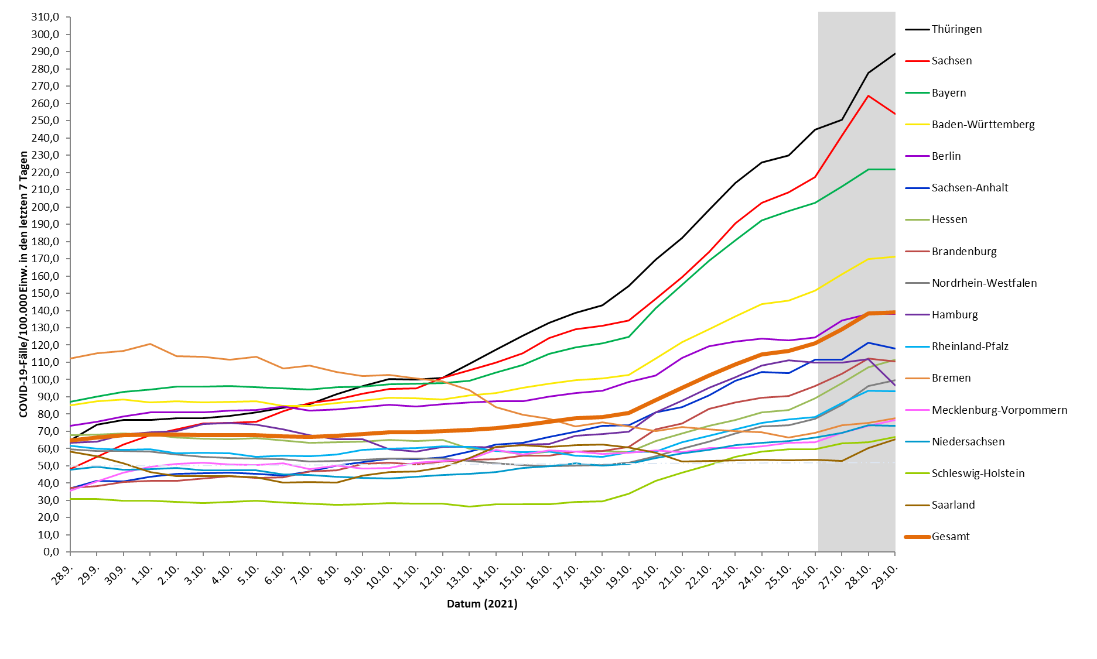
Verlauf der 7-Tage-Inzidenz der Bundesländer
Notes:
Quelle: Datei BL_Grafik_Meldedatum_Cube_XX-YY-2021 im Tagesordner oder im Automatisierungsordner als png, wobei bei er ersteren Datei auch eine Grenze bei 50/100.000 eingezeichnet ist (bzw. bei 25/100.000 bei niedrigen Fallzahlen)

Slide 4
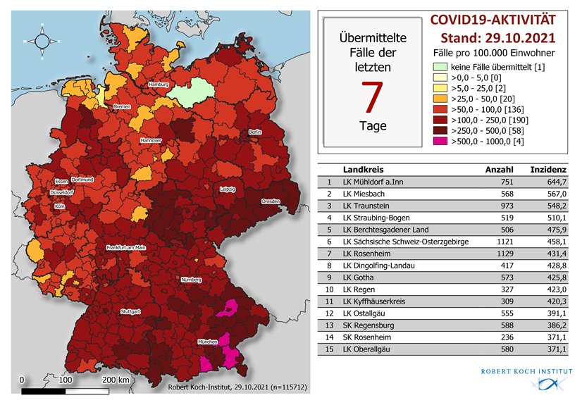
Geografische Verteilung 7-Tage-Inzidenz nach Landkreis
Notes:
Quelle: Lagebericht (aktuelle Automatisierung)

Slide 5
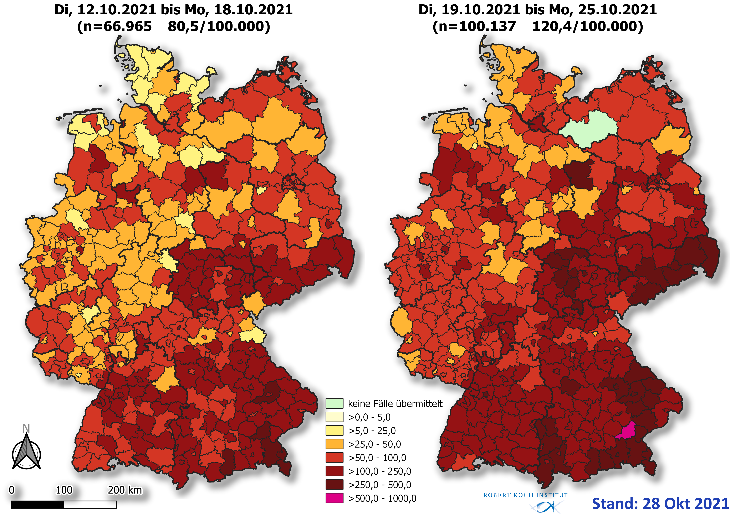
Notes:
Quelle: Ordner „Karten“ vom Mittwoch; Datei „A-Wochenvergleich_fuer_WB“

Slide 6
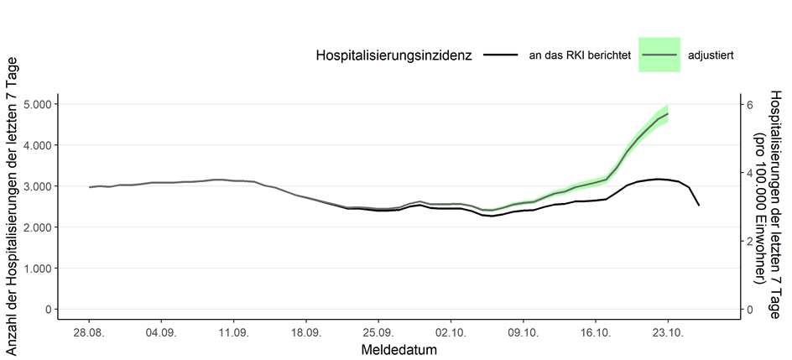
Adjustierte Hospitalisierungsinzidenz (Wochenbericht)
Notes:
Quelle: Wochenbericht

Slide 7
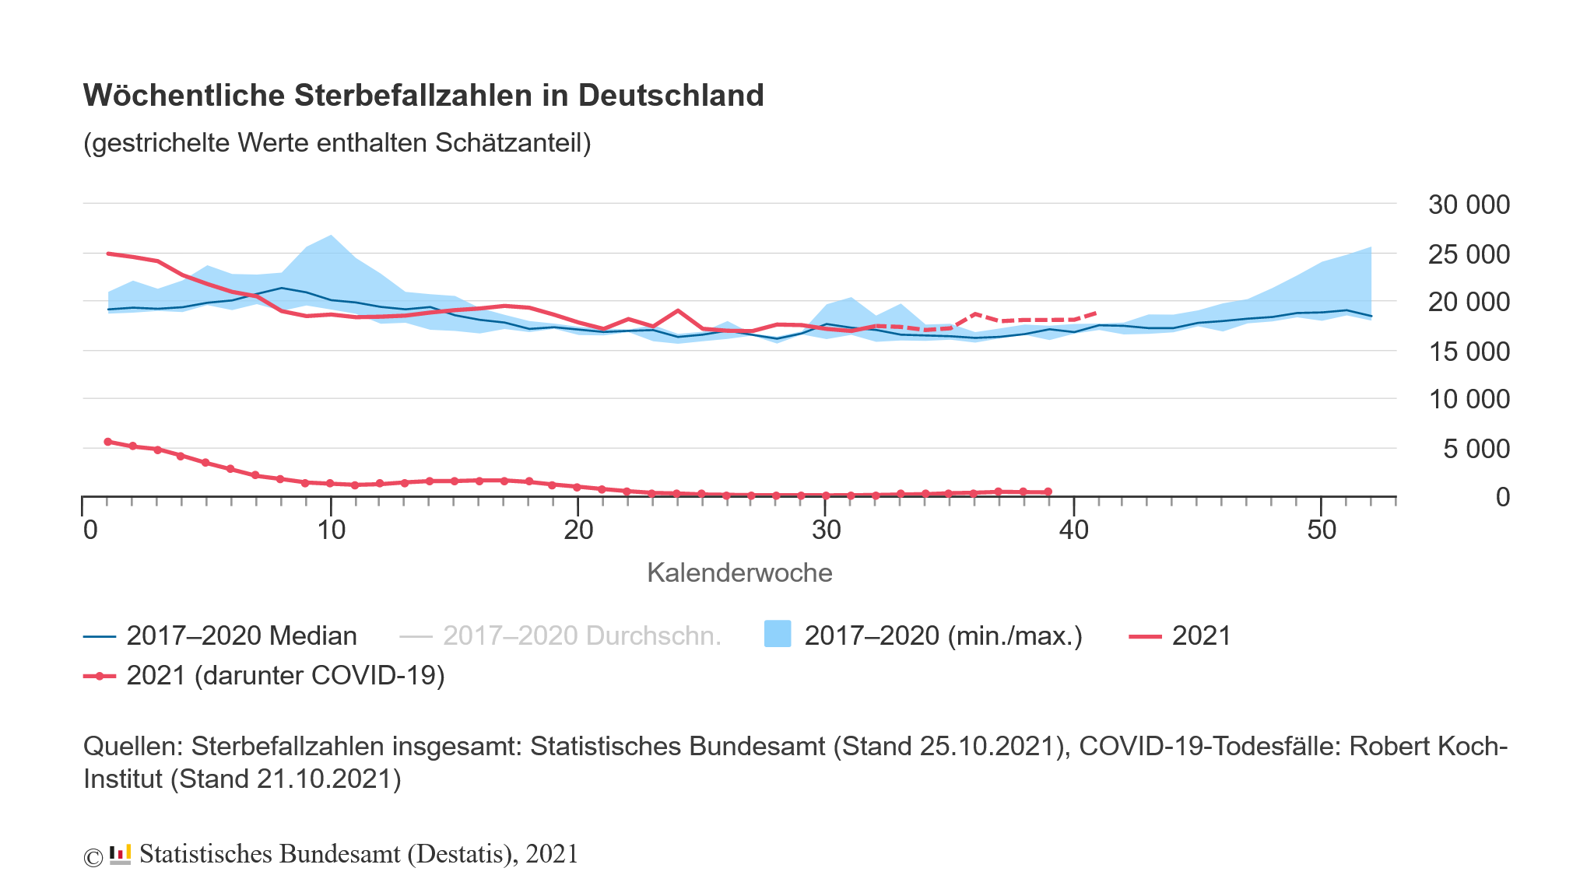
Sterbefallzahlen Deutschland
Notes:
Quelle: https://www.destatis.de/DE/Themen/Querschnitt/Corona/Gesellschaft/bevoelkerung-sterbefaelle.html, Datei ist als PNG-Format downloadbar

Slide 8
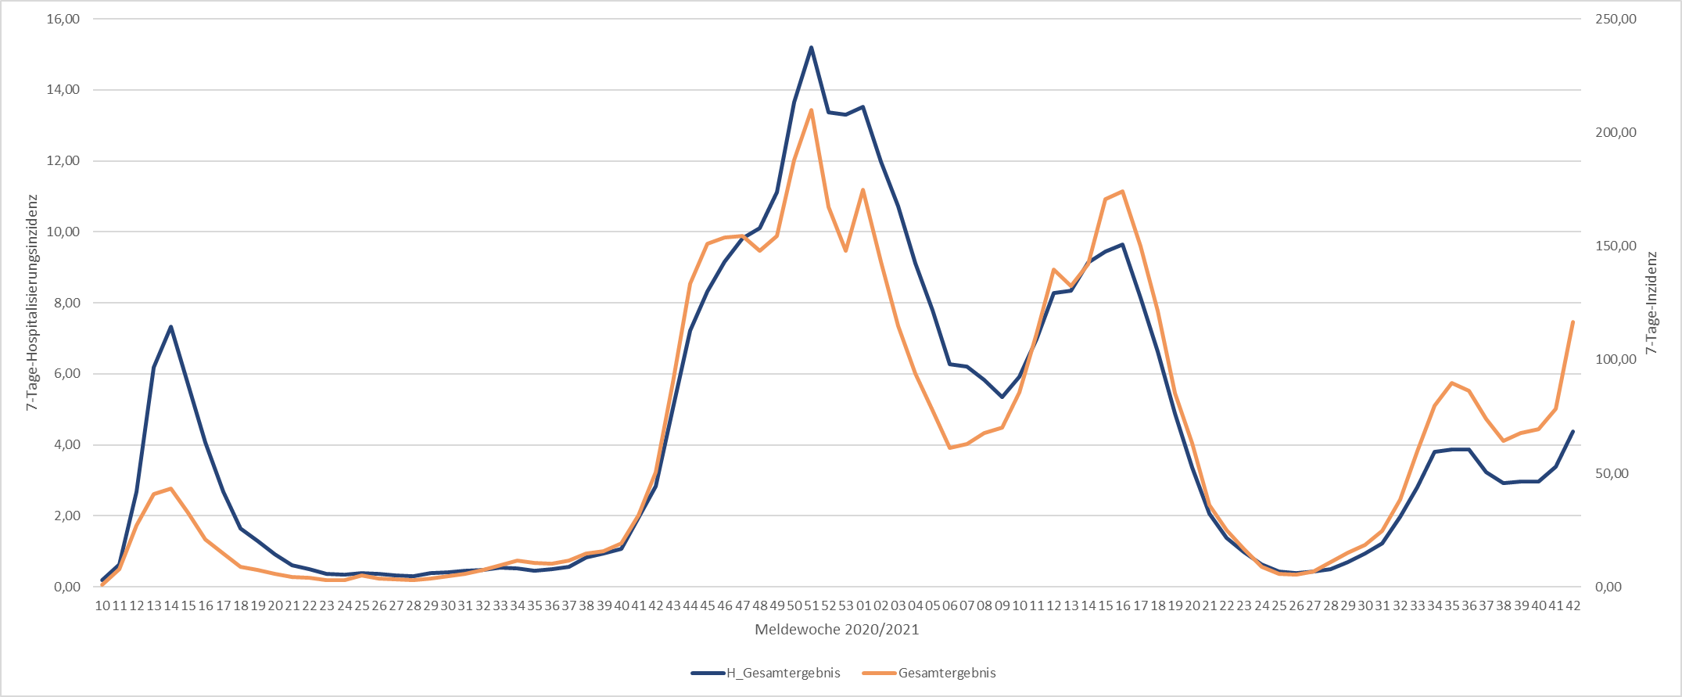
Verlauf Inzidenz und Hospitalisierungsinzidenz

Slide 9
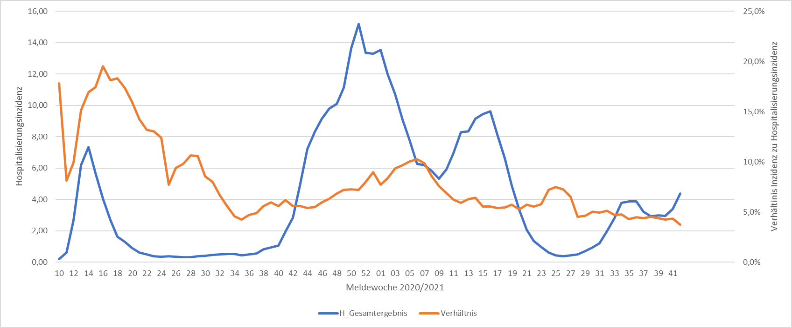
Verhältnis Inzidenz und Hospitalisierungsinzidenz

Slide 10
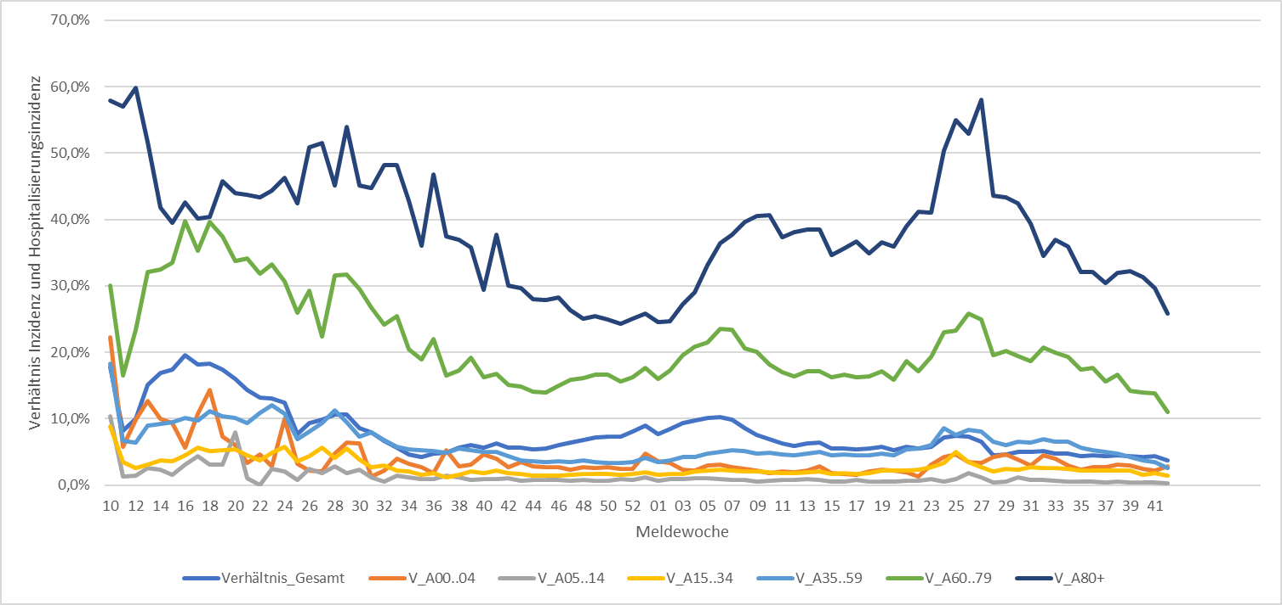
Verhältnis Inzidenz und Hospitalisierungsinzidenz nach Altersgruppen über den Pandemieverlauf

